Slide 1
ЖИВОТНЫЙ МИР
Дидактическая игра

Slide 2
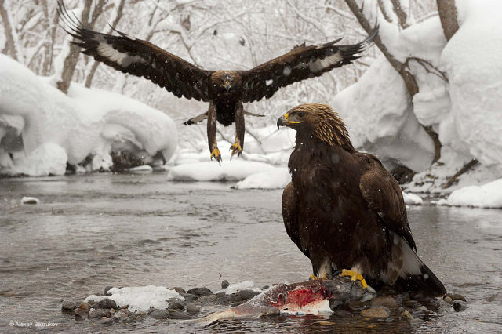
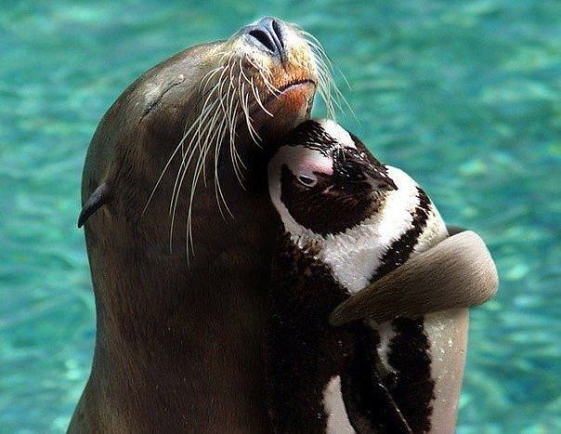
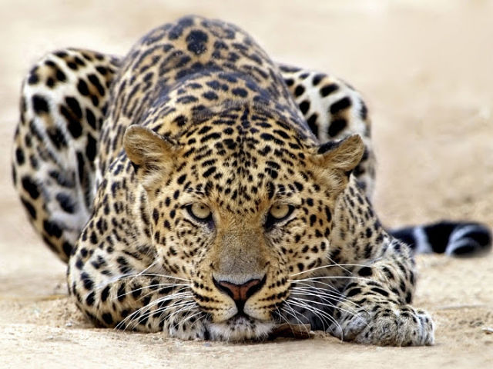

Slide 3
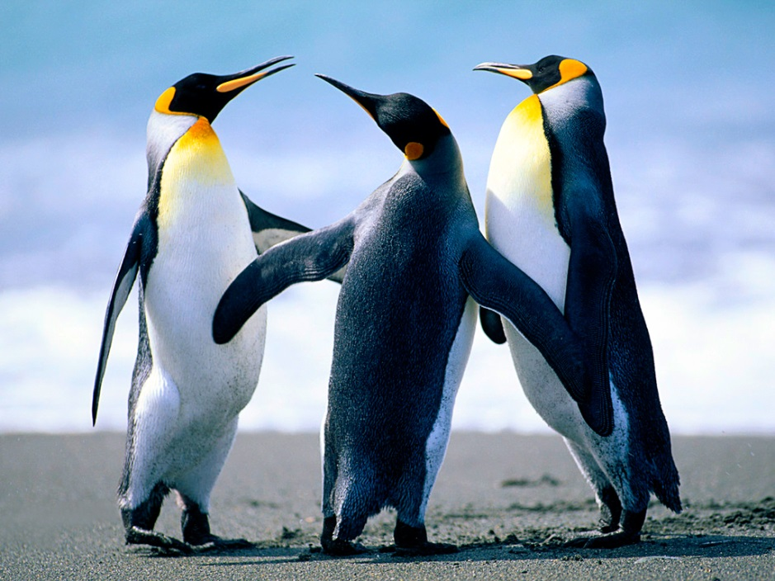
ПИНГВИН
Про полеты позабыл,
Крылья в ласты превратил.
Рыбку ловит среди льдин,
А зовут его ……

Slide 4
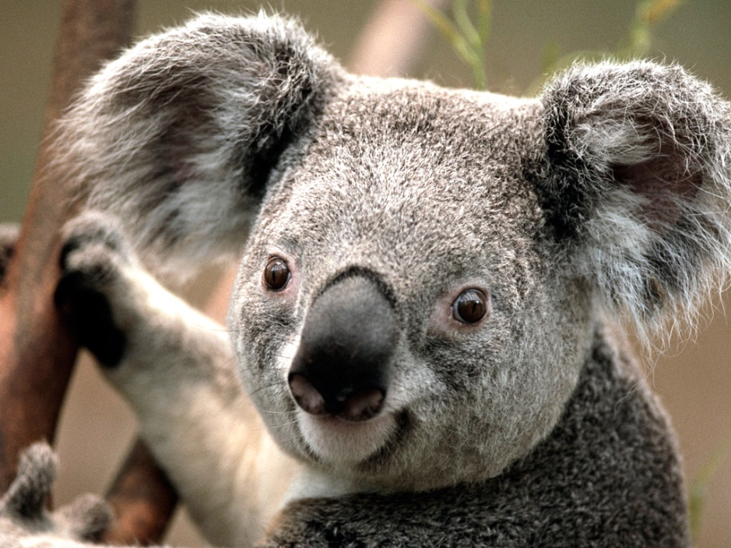
КОАЛА
Австралийский мишка
С круглыми ушами.
Листья эвкалипта
Может есть часами.

Slide 5
МОЛОДЦЫ!!!

